Slide 1
Service-Angebote auf den Internetseiten der Fabrikate
September 2022

Slide 2
Audi

Slide 3
URL | Marke | Produkt | Maßnahme | Preis
URL | Audi | Räder / Reifen | Kostenlose Reifengarantie | € 0,00

Slide 4
URL | Marke | Produkt | Maßnahme | Preis
URL | Audi | Check | Car-Check

Slide 5
URL | Marke | Produkt | Maßnahme | Preis
URL | Audi | Check | Batterie-Check

Slide 6
BMW

Slide 7
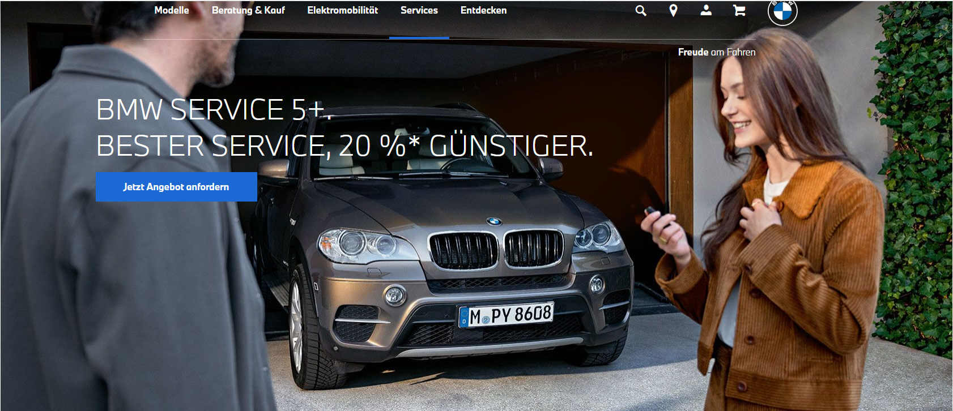
URL | Marke | Produkt | Maßnahme | Preis
URL | BMW | Service | 20 % Ersparnis für BMW älter als 5 Jahre

Slide 8
URL | Marke | Produkt | Maßnahme | Preis
URL | BMW | Teile | Wiederaufbereitete Teile mit Ersparnis

Slide 9
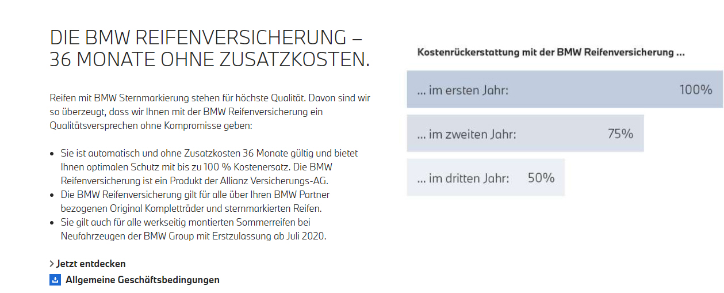
URL | Marke | Produkt | Maßnahme | Preis
URL | BMW | Räder / Reifen | Kostenlose Reifengarantie | € 0,00

Slide 10
Citroën

Slide 11
URL | Marke | Produkt | Maßnahme | Preis
URL | Citroen | Check | Service-Check mit 3 Monate Garantie-Zertifikat | € 19,90
 |  |  | Service-Check mit 6 Monate Garantie-Zertifikat | € 29,90

Slide 12
URL | Marke | Produkt | Maßnahme | Preis
URL | Citroen | Check | 3 Monate Citroen Assistance zum Service-Check | € 5,99
 |  |  | 6 Monate Citroen Assistance zum Service-Check | € 9,99

Slide 13
URL | Marke | Produkt | Maßnahme | Preis
URL | Citroen | Check | Starterbatterie-Check mit 3 Monaten Garantie | € 10,90
 |  |  | Starterbatterie-Check mit 6 Monaten Garantie | € 19,90

Slide 14
NEU
URL | Marke | Produkt | Maßnahme | Preis
Citroen | Check | Klimaanlagen-Check | € 59,90 | Citroen

Slide 15
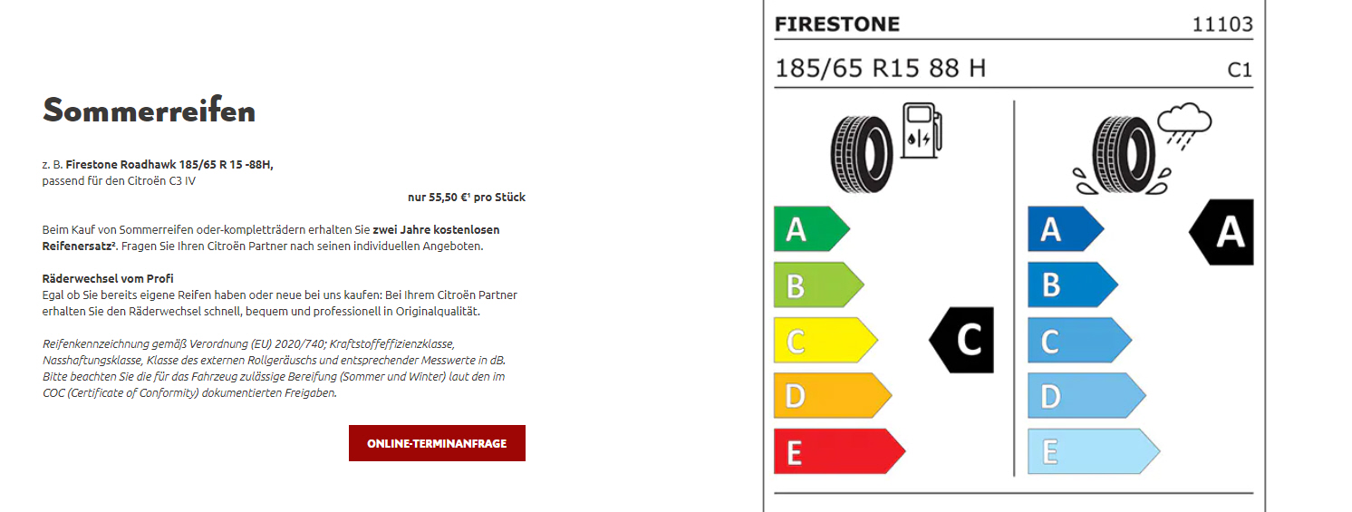
URL | Marke | Produkt | Maßnahme | Preis
URL | Citroen | Räder / Reifen | Sommerreifen | € 55,50

Slide 16
URL | Marke | Produkt | Maßnahme | Preis
URL | Citroen | Räder / Reifen | Sommerreifen von Reliance | € 56,93

Slide 17
URL | Marke | Produkt | Maßnahme | Preis
URL | Citroen | Elektro | Aufbewahrungstasche für Ladekabel | € 39,00
 |  |  | Universal-Charger Adaptertyp L | € 99,00
 |  |  | Universal-Charger Sicherheitsschloss | € 15,90

Slide 18
URL | Marke | Produkt | Maßnahme | Preis
URL | Citroen | Elektro | Universal-Charger | € 999,00
 |  | Transport | Heckfahrradträger Easyfold | € 579,00

Slide 19
URL | Marke | Produkt | Maßnahme | Preis
URL | Citroen | Service | Avantage-Servicepakete für Fahrzeuge ab 3 Jahre

Slide 20
Cupra

Slide 21
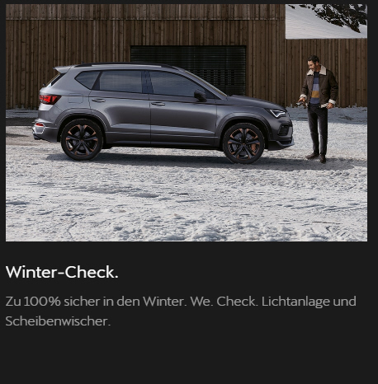
NEU
URL | Marke | Produkt | Maßnahme | Preis
URL | Cupra | Check | Winter-Check

Slide 22
Dacia

Slide 23
URL | Marke | Produkt | Maßnahme | Preis
URL | Dacia | Teile | Dacia Advantage Teile für Fahrzeuge älter als 4 Jahre, 20 % Ersparnis

Slide 24
URL | Marke | Produkt | Maßnahme | Preis
URL | Dacia | Check | 13-Punkte_Check | € 19,90

Slide 25
URL | Marke | Produkt | Maßnahme | Preis
URL | Dacia | Service | Service-Sparbuch mit bis zu € 155,- Ersparnis für diverse Serviceleistungen

Slide 26
DS

Slide 27
URL | Marke | Produkt | Maßnahme | Preis
URL | DS | Check | Service-Check mit 3 Monate Garantie-Zertifikat | € 19,90
URL |  |  | Service-Check mit 6 Monate Garantie-Zertifikat | € 29,90

Slide 28
URL | Marke | Produkt | Maßnahme | Preis
URL | DS | Check | Batterie-Check mit 3 Monate Garantie-Zertifikat | € 10,90
URL |  |  | Batterie-Check mit 6 Monate Garantie-Zertifikat | € 19,90

Slide 29
URL | Marke | Produkt | Maßnahme | Preis
URL | DS | Check | Klimaanlagen-Check mit Garantiezertifikat | € 59,90
 |  | Service | 3 Monate DS Assistance zum Service-Check | € 5,99
 |  | Check | 6 Monate DS Assistance zum Service-Check | € 6,99

Slide 30
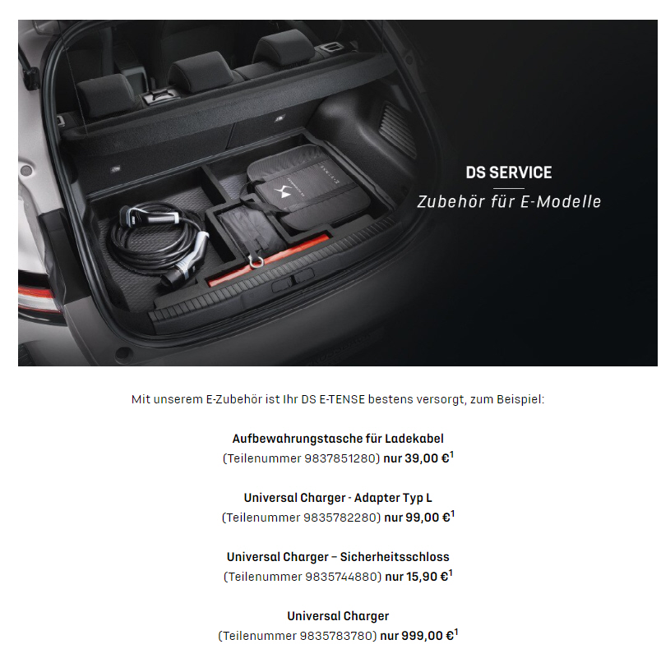
URL | Marke | Produkt | Maßnahme | Preis
URL | DS | Zubehör | Universal Charger | € 999,00
 |  |  | Universal Charger Adapter Typ L | € 99,00
 |  |  | Universal Charger Sicherheitsschloss | € 15,90
 |  |  | Aufbewahrungstasche für Ladekabel | € 39,00

Slide 31
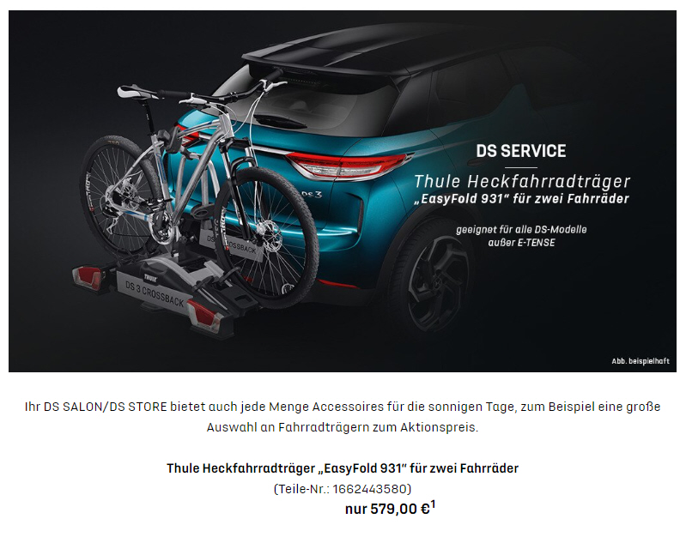
URL | Marke | Produkt | Maßnahme | Preis
URL | DS | Transport | Heckfahrradträger Easyfold | € 579,00

Slide 32
URL | Marke | Produkt | Maßnahme | Preis
URL | DS | Räder / Reifen | Kostenlose Reifengarantie | € 0,00

Slide 33
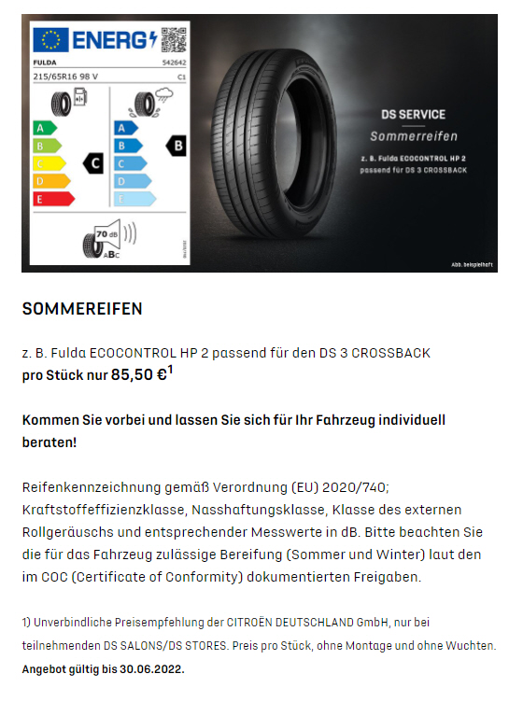
URL | Marke | Produkt | Maßnahme | Preis
URL | DS | Räder / Reifen | Sommerreifen | € 85,50

Slide 34
Fiat

Slide 35
NEU
URL | Marke | Produkt | Maßnahme | Preis
URL | Fiat | Räder / Reifen | Winterkomplettrad inklusive Reifengarantie, Gewinnspiel | € 139,00

Slide 36
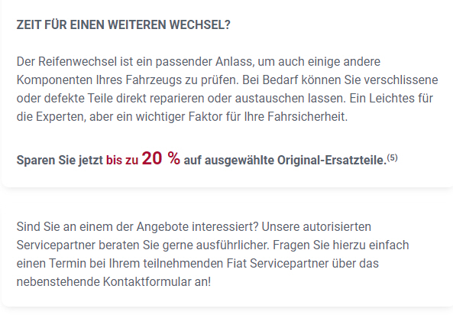
NEU
URL | Marke | Produkt | Maßnahme | Preis
URL | Fiat | Teile | 20 % Nachlass auf Originalteile

Slide 37
Ford

Slide 38
URL | Marke | Produkt | Maßnahme | Preis
URL | Ford | Service | Ölwechsel, inklusive Ölfilter und -dichtung | € 169,00
 |  |  | Ölwechsel, inklusive Ölfilter und -dichtung für Gewerbekunden | € 179,00

Slide 39
URL | Marke | Produkt | Maßnahme | Preis
URL | Ford | Service | Economy-Angebote für Fahrzeuge älter als 5 Jahre, Bremsbeläge vorn, inklusive Einbau | € 124,51,- bis € 168,35
 |  |  | Bremsscheiben und Bremsbeläge vorn | € 244,88 bis € 602,99,16,-
 |  |  | Bremsflüssigkeitswechsel | € 92,00

Slide 40
Hyundai

Slide 41
NEU
URL | Marke | Produkt | Maßnahme | Preis
URL | Hyundai | Service | 0 % Sonderfinanzierung

Slide 42
Jeep

Slide 43
NEU
URL | Marke | Produkt | Maßnahme | Preis
URL | Jeep | Teile | 20 % Nachlass auf Originalteile

Slide 44
NEU
URL | Marke | Produkt | Maßnahme | Preis
URL | Jeep | Räder / Reifen | Winterkomplettrad inklusive Reifengarantie, Gewinnspiel | € 445,00

Slide 45
Kia

Slide 46
URL | Marke | Produkt | Maßnahme | Preis
URL | Kia | Service | € 20,- Service-Gutschein

Slide 47
Mazda

Slide 48
URL | Marke | Produkt | Maßnahme | Preis
URL | Mazda | Check | Cabrio-Check
 |  |  | Klimaanlagen-Check

Slide 49
Mercedes

Slide 50
URL | Marke | Produkt | Maßnahme | Preis
URL | Mercedes | Service | Service-Vorteilsprogramm, 20 % Rabatt auf ausgewählte Werkstattleistungen, Anmeldung auf Mercedes me erforderlich

Slide 51
URL | Marke | Produkt | Maßnahme | Preis
URL | Mercedes | HU / AU | Kostenloser Vorab-Check | € 0,00

Slide 52
NEU
URL | Marke | Produkt | Maßnahme | Preis
URL | Mercedes | Check | Batterie-Check

Slide 53
URL | Marke | Produkt | Maßnahme | Preis
URL | Mercedes | Teile | Austauschteile mit durchschnittlich 35 % Ersparnis

Slide 54
URL | Marke | Produkt | Maßnahme | Preis
URL | Mercedes | Teile | Gebrauchtteile mit durchschnittlich 50 % Ersparnis

Slide 55
Mini

Slide 56
URL | Marke | Produkt | Maßnahme | Preis
URL | Mini | Service | 20 % Rabatt für Mini ab 5 Jahren

Slide 57
URL | Marke | Produkt | Maßnahme | Preis
URL | Mini | Service | 20 % Rabatt auf Service-Pakete für Mini ab 5 Jahren

Slide 58
Mitsubishi

Slide 59
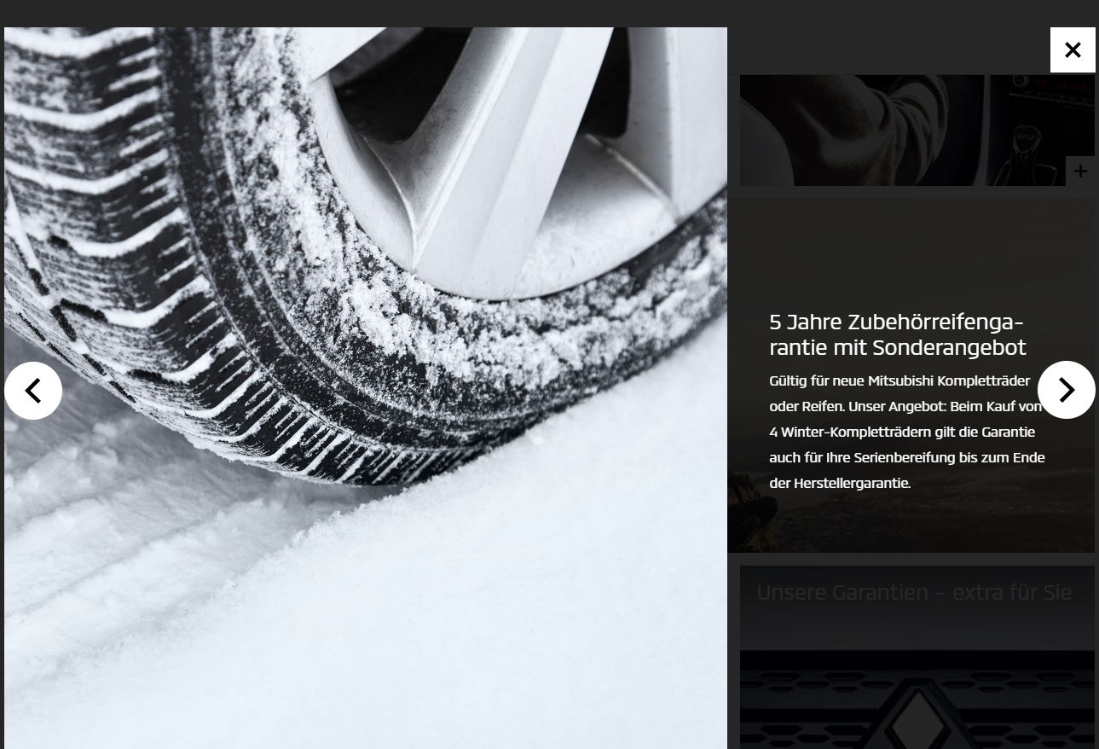
NEU
URL | Marke | Produkt | Maßnahme | Preis
URL | Mitsubishi | Räder / Reifen | Kostenlose Reifengarantie bei Kauf von 4 Winterkompletträdern auch für die Serienbereifung

Slide 60
Nissan

Slide 61
URL | Marke | Produkt | Maßnahme | Preis
URL | Nissan | Teile | Austauschteile mit 60 % Ersparnis

Slide 62
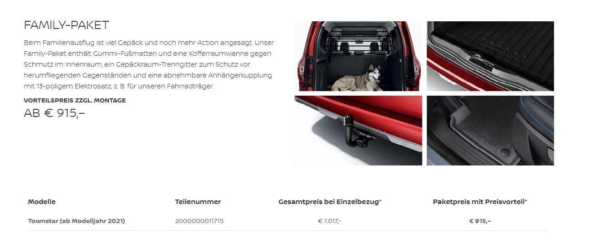
URL | Marke | Produkt | Maßnahme | Preis
URL | Nissan | Schutz | Family-Paket für Townstar, statt € 1.017,- | € 915,00

Slide 63
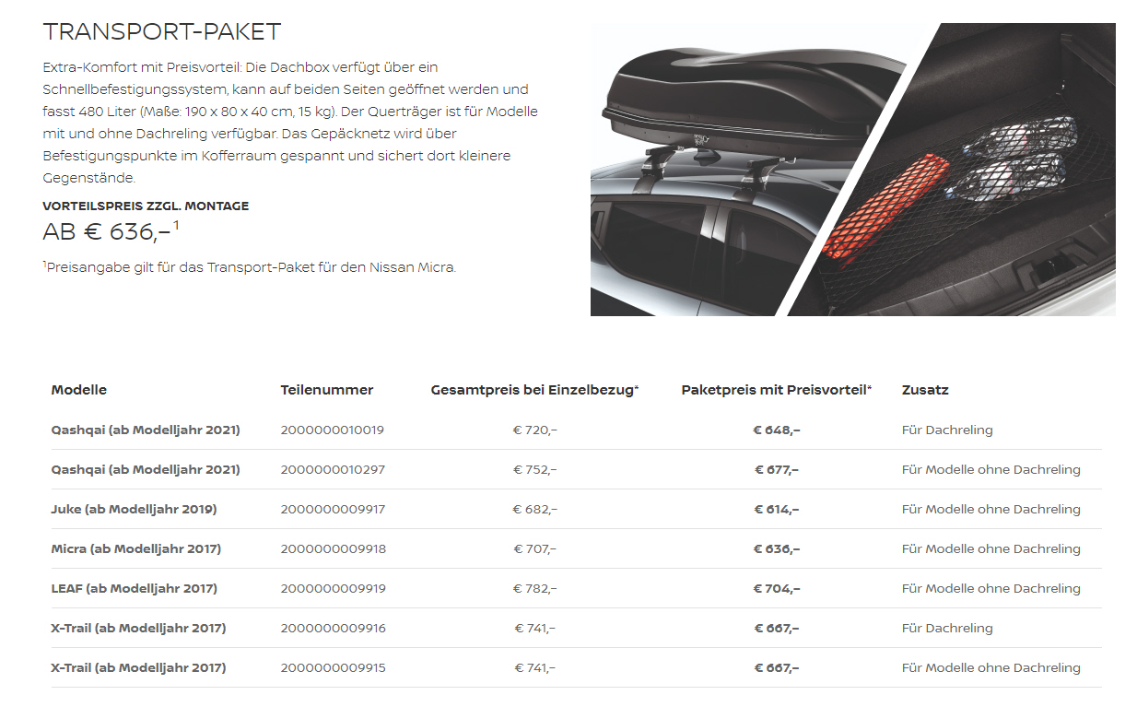
URL | Marke | Produkt | Maßnahme | Preis
URL | Nissan | Transport | Transport-Paket | € 636,- bis € 704,-

Slide 64
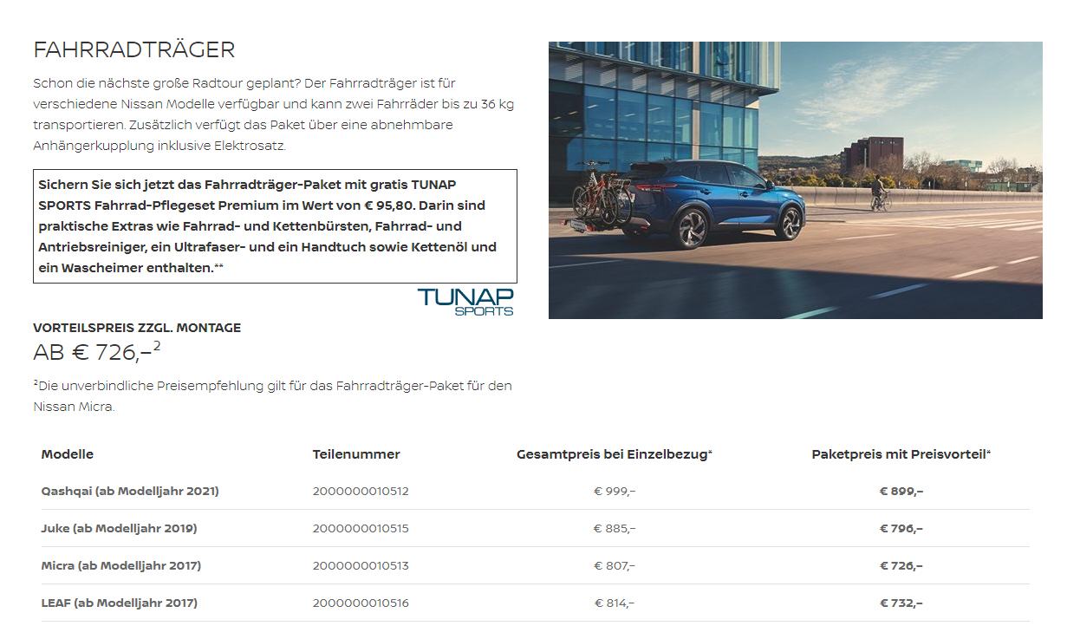
URL | Marke | Produkt | Maßnahme | Preis
URL | Nissan | Transport | Fahrradträger-Paket | € 726,- bis € 899,-

Slide 65
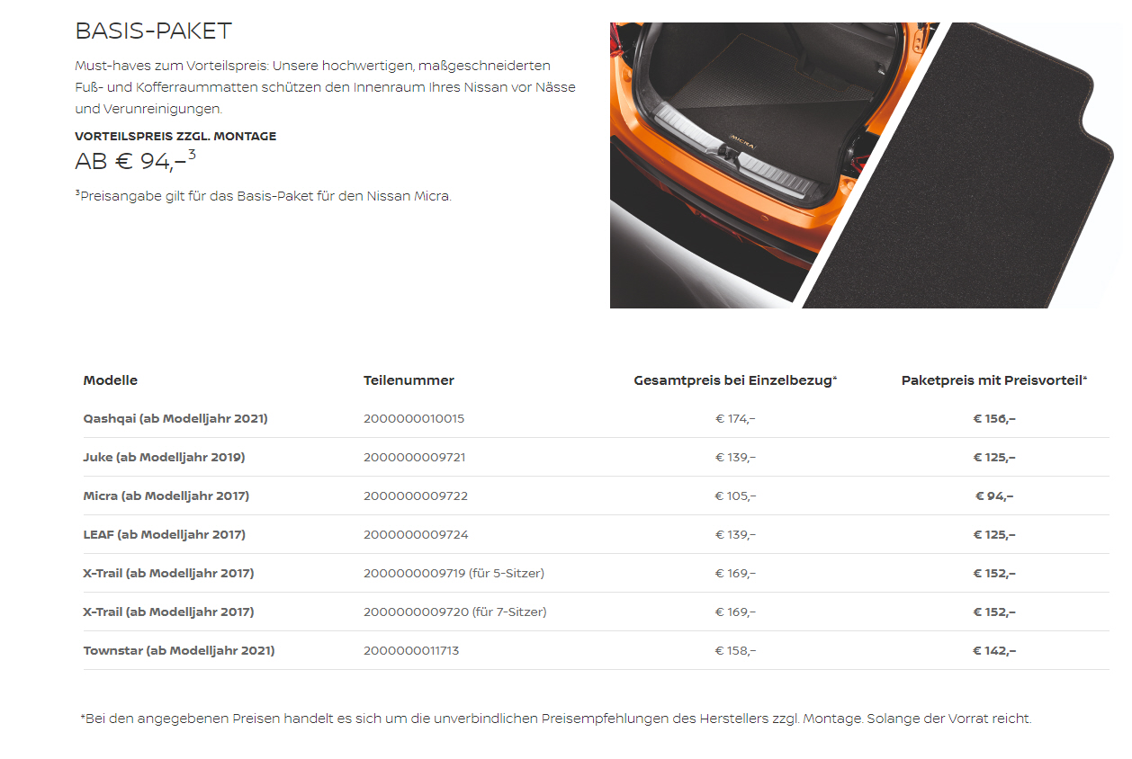
URL | Marke | Produkt | Maßnahme | Preis
URL | Nissan | Transport | Basis- Paket | € 94,- bis € 156,-

Slide 66
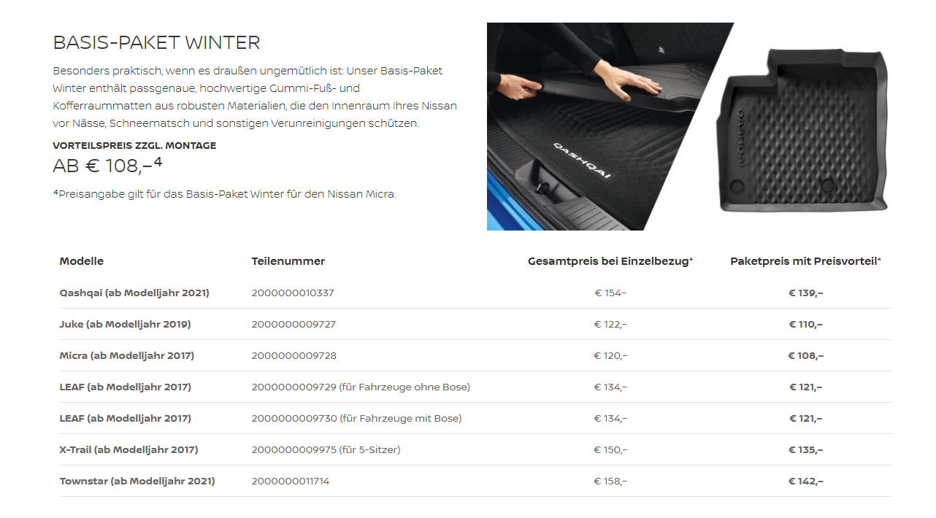
URL | Marke | Produkt | Maßnahme | Preis
URL | Nissan | Schutz | Basis- Paket Winter | € 113,- bis € 148,-

Slide 67
Opel

Slide 68
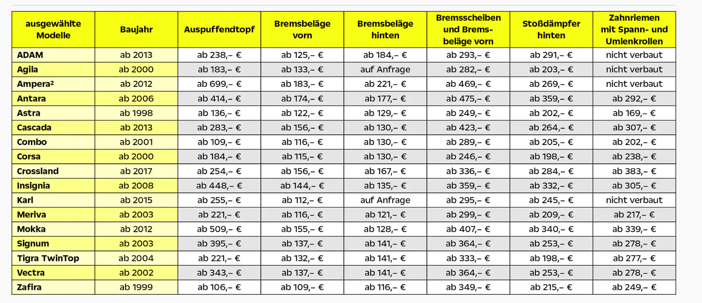
URL | Marke | Produkt | Maßnahme | Preis
URL | Opel | Service | Komplettpreisoffensive für Fahrzeuge älter als 5 Jahre

Slide 69
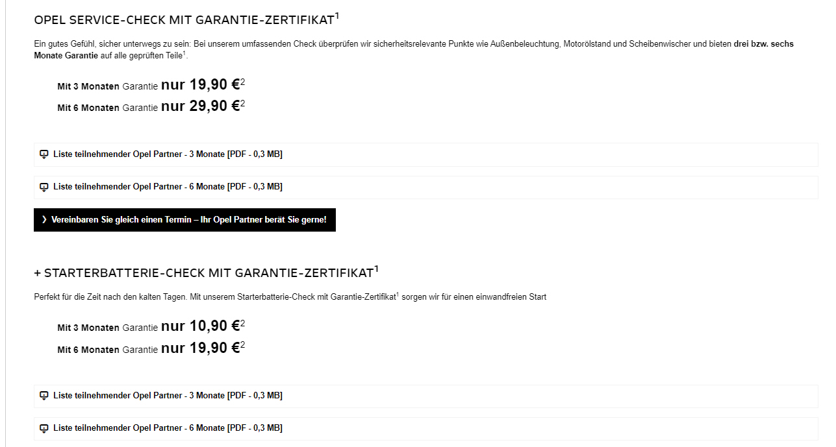
URL | Marke | Produkt | Maßnahme | Preis
URL | Opel | Check | Service-Check mit 3 Monate Garantie-Zertifikat | € 19,90
 |  |  | Service-Check mit 6 Monate Garantie-Zertifikat | € 29,90

Slide 70
URL | Marke | Produkt | Maßnahme | Preis
URL | Opel | Check | Batterie-Check mit 3 Monate Garantie-Zertifikat | € 10,90
 |  |  | Batterie-Check mit 3 Monate Garantie-Zertifikat | € 19,90

Slide 71
URL | Marke | Produkt | Maßnahme | Preis
URL | Opel | Check | 3 Monate Mobilservice zum Service-Check | € 5,99
 |  |  | 6 Monate Mobilservice zum Service-Check | € 9,99

Slide 72
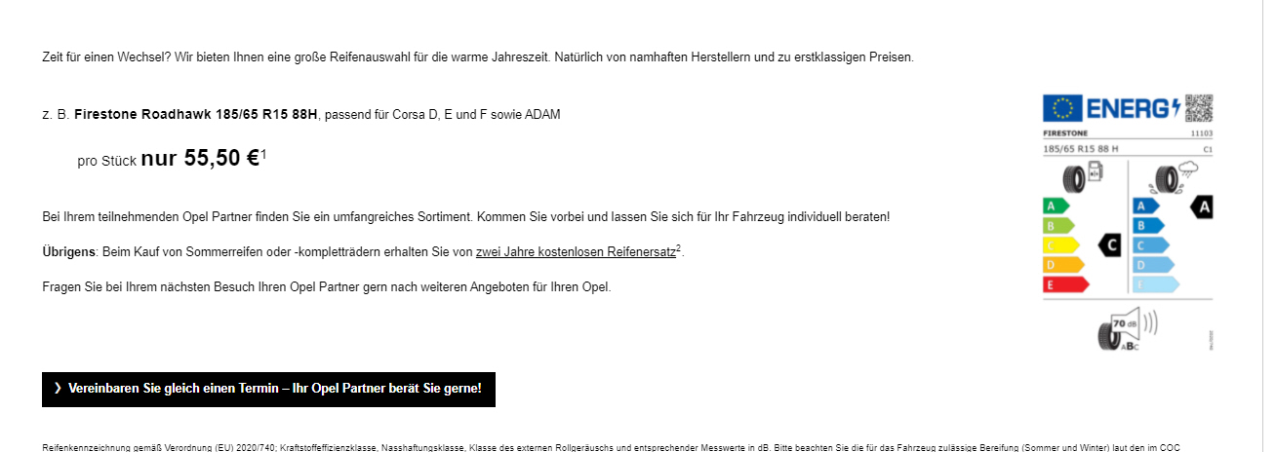
URL | Marke | Produkt | Maßnahme | Preis
URL | Opel | Räder / Reifen | Sommerreifen, ab | € 55,50

Slide 73
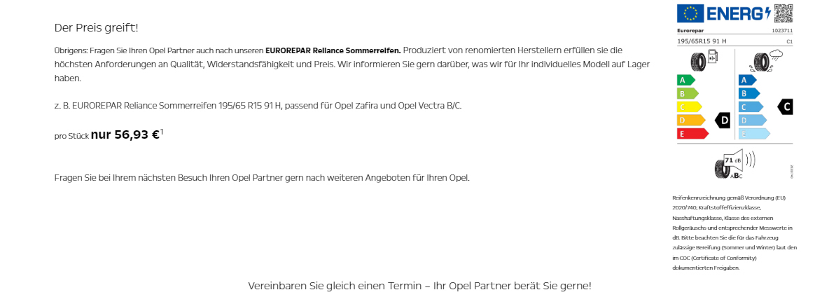
URL | Marke | Produkt | Maßnahme | Preis
URL | Opel | Räder / Reifen | Eurorepar Sommerreifen, ab | € 56,93

Slide 74
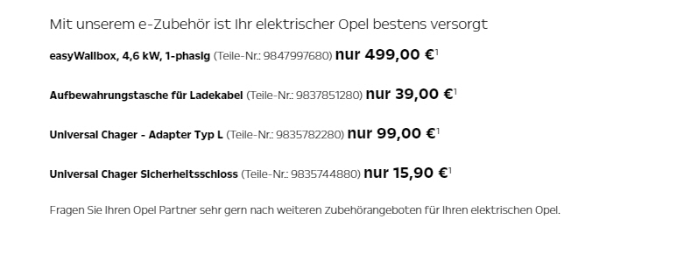
URL | Marke | Produkt | Maßnahme | Preis
URL | Opel | Elektro | Universal-Charger Adapter Typ L | € 99,00
 |  |  | easyWallbox | € 499,00
 |  |  | Aufbewahrungstasche für Ladekabel | € 39,90
 |  |  | Universal-Charger Sicherheitsschloss | € 15,90

Slide 75
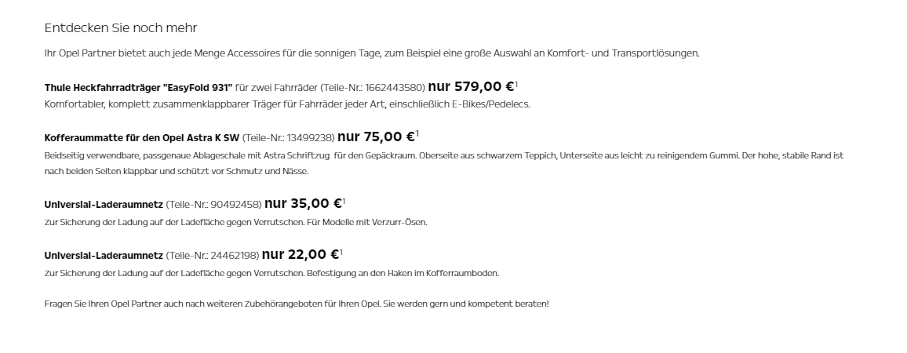
URL | Marke | Produkt | Maßnahme | Preis
URL | Opel | Transport | Heckfahrradträger EasyFold | € 579,00
 |  | Schutz | Kofferraummatte für Astra | € 75,00
 |  |  | Universal-Laderaumnetz für Modelle mit Verzurrösen | € 35,00
 |  |  | Universal-Laderaumnetz für Modelle mit Haken | € 22,00

Slide 76
Peugeot

Slide 77
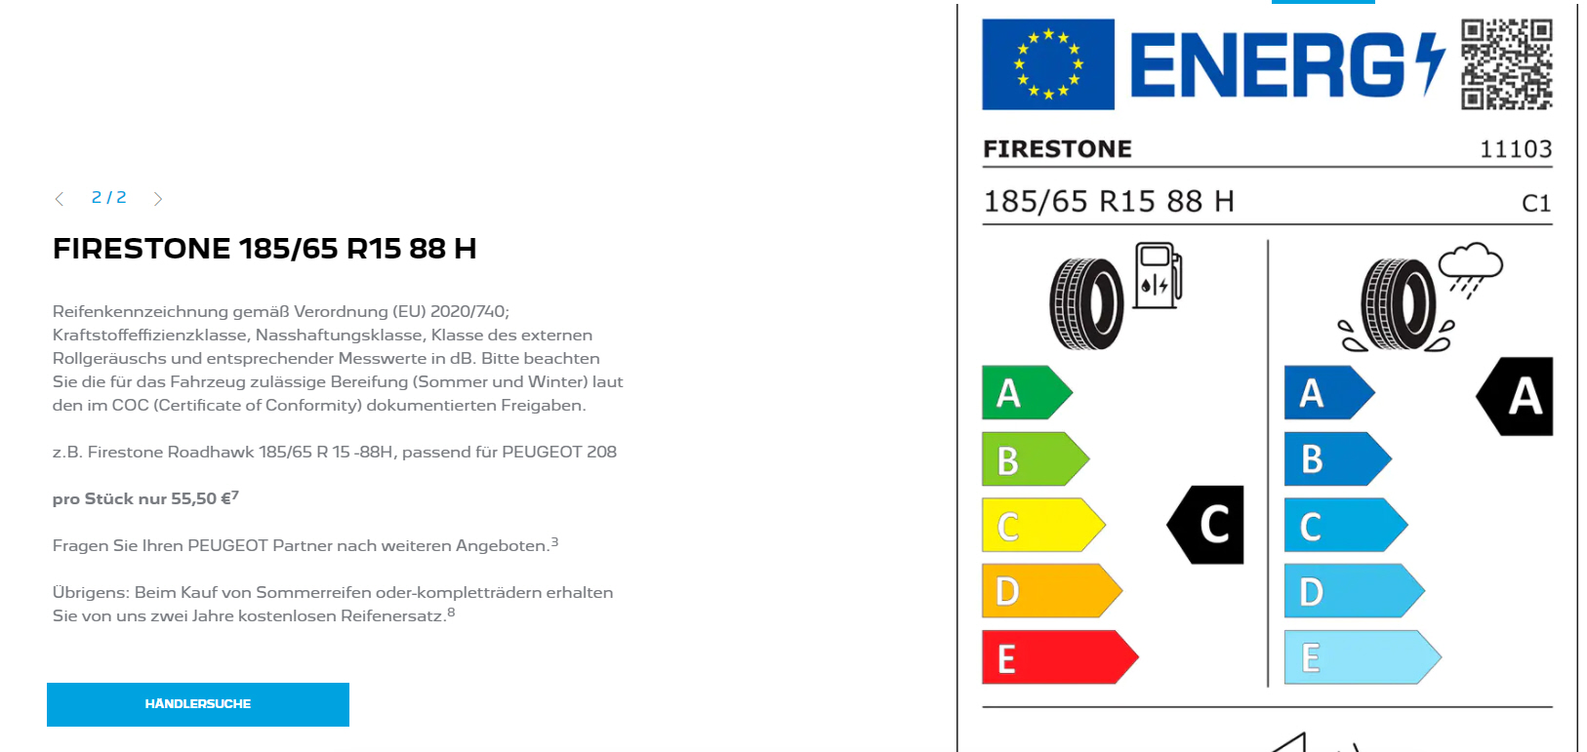
URL | Marke | Produkt | Maßnahme | Preis
URL | Peugeot | Räder / Reifen | Sommerreifen | € 55,50

Slide 78
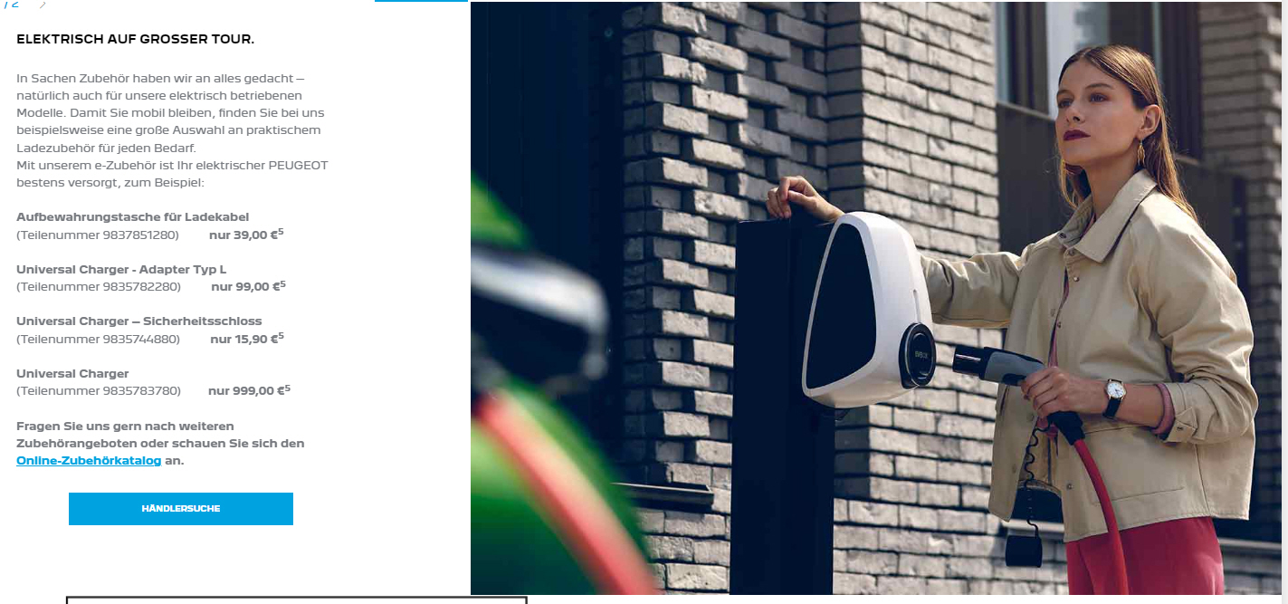
URL | Marke | Produkt | Maßnahme | Preis
URL | Peugeot | Elektro | Universal-Charger | € 999,00
 |  |  | Aufbewahrungstasche für Ladekabel | € 39,00
 |  |  | Universal-Charger Adapter Typ L | € 99,00
 |  |  | Universal-Charger Sicherheitsschloss | € 15,90

Slide 79
NEU
URL | Marke | Produkt | Maßnahme | Preis
URL | Peugeot | Check | Starterbatterie-Check mit 3 Monate Garantie-Zertifikat | € 10,90
 |  |  | Starterbatterie-Check mit 6 Monate Garantie-Zertifikat | € 19,90

Slide 80
URL | Marke | Produkt | Maßnahme | Preis
URL | Peugeot | Check | Service-Check mit 3 Monate Garantie-Zertifikat | € 19,90
 |  |  | Service-Check mit 6 Monate Garantie-Zertifikat | € 29,90

Slide 81
Renault

Slide 82
URL | Marke | Produkt | Maßnahme | Preis
URL | Renault | Teile | Renault Advantage Teile für Fahrzeuge älter als 4 Jahre, 20 % Ersparnis

Slide 83
NEU
URL | Marke | Produkt | Maßnahme | Preis
URL | Renault | Räder / Reifen | Winterreifen inkl. kostenloser Reifengarantie | € 59,90

Slide 84
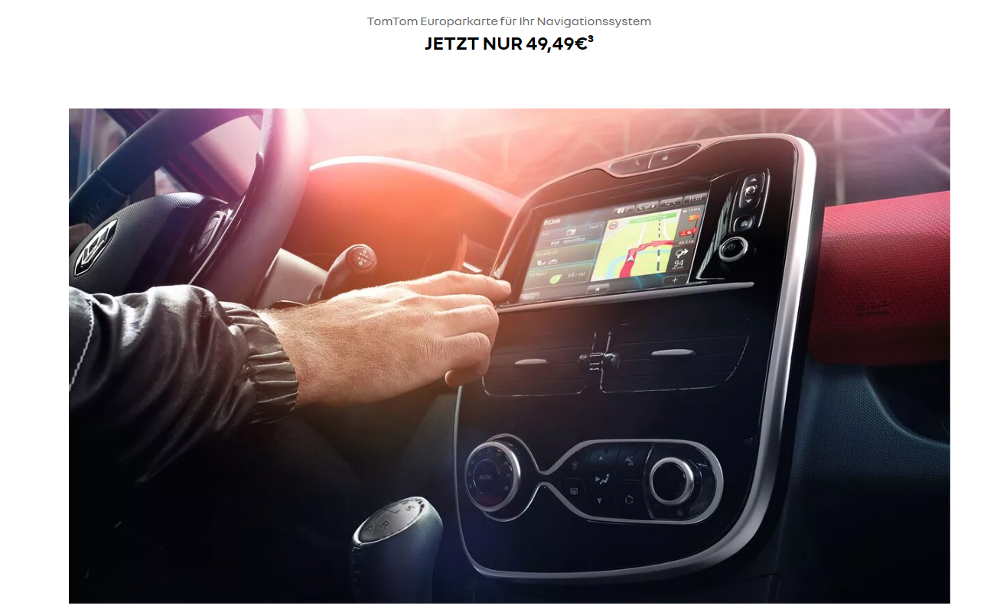
NEU
URL | Marke | Produkt | Maßnahme | Preis
URL | Renault | Navigation | TomTom Europakarte | € 49,94

Slide 85
Seat

Slide 86
URL | Marke | Produkt | Maßnahme | Preis
URL | Seat | Teile | 15 % Nachlass auf Originalteile

Slide 87
NEU
URL | Marke | Produkt | Maßnahme | Preis
URL | Seat | Check | Winter-Check

Slide 88
URL | Marke | Produkt | Maßnahme | Preis
URL | Seat | Service | Komplettpreisangebote für ältere Fahrzeuge ab 4 Jahre, Bremsbeläge vorne ersetzen, Ibiza | € 98,00

Slide 89
URL | Marke | Produkt | Maßnahme | Preis
URL | Seat | Service | Komplettpreisangebote für ältere Fahrzeuge ab 4 Jahre, Bremsklotzsatz vorne ersetzen, Mii | € 109,00

Slide 90
URL | Marke | Produkt | Maßnahme | Preis
URL | Seat | Service | Komplettpreisangebote für ältere Fahrzeuge ab 4 Jahre, Endschalldämpfer ersetzen, Ibiza | € 161,00

Slide 91
URL | Marke | Produkt | Maßnahme | Preis
URL | Seat | Service | Komplettpreisangebote für ältere Fahrzeuge ab 4 Jahre, Stoßdämpfersatz vorne ersetzen, Ibiza | € 290,00

Slide 92
URL | Marke | Produkt | Maßnahme | Preis
URL | Seat | Service | Komplettpreisangebote für ältere Fahrzeuge ab 4 Jahre, Komplettbremsensatz vorne ersetzen, Leon | € 308,00

Slide 93
URL | Marke | Produkt | Maßnahme | Preis
URL | Seat | Service | Komplettpreisangebote für ältere Fahrzeuge ab 4 Jahre, Starterbatterien ersetzen | € 120,00

Slide 94
Skoda

Slide 95
URL | Marke | Produkt | Maßnahme | Preis
URL | Skoda | Teile | Economy-Teile für Fahrzeuge älter als 4 Jahre

Slide 96
URL | Marke | Produkt | Maßnahme | Preis
URL | Skoda | Teile | Austauschteile

Slide 97
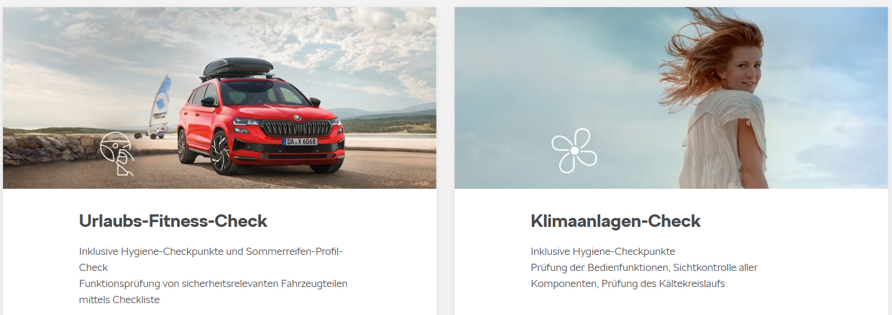
URL | Marke | Produkt | Maßnahme | Preis
URL | Skoda | Check | Urlaubs-Fitness-Check
 |  |  | Klimaanlagen-Check

Slide 98
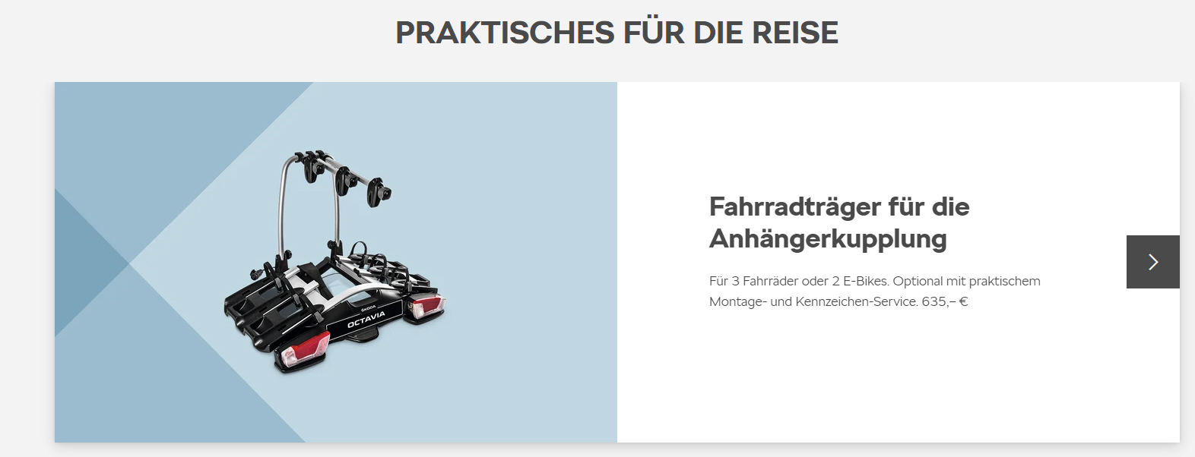
URL | Marke | Produkt | Maßnahme | Preis
URL | Skoda | Transport | Fahrradträger für 3 Fahrräder oder 2 E-Bikes | € 635,00

Slide 99
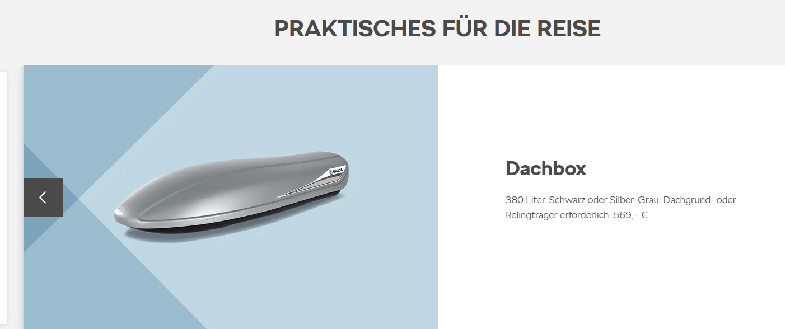
URL | Skoda | Transport | Dachbox, 380l | € 569,00

Slide 100
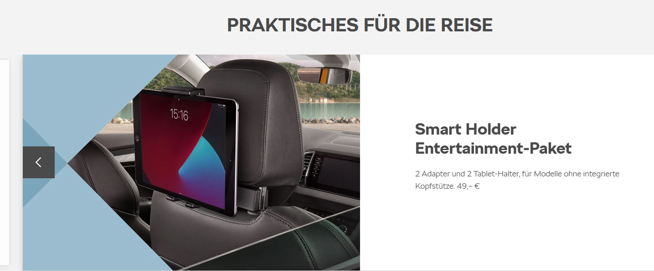
URL | Skoda | Infotainment | Smart Holder Entertainment-Paket | € 49,00

Slide 101
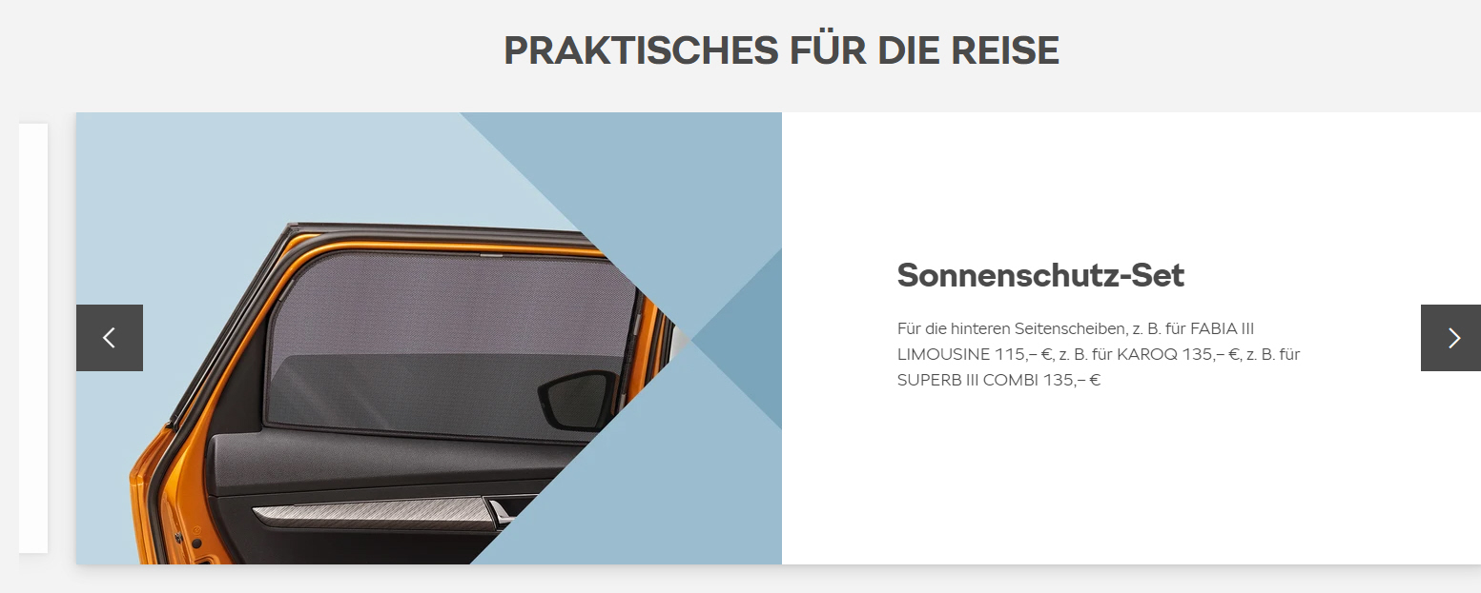
URL | Marke | Produkt | Maßnahme | Preis
URL | Skoda | Zubehör | Sonnenschutz-Set | € 115,- bis € 135,-

Slide 102
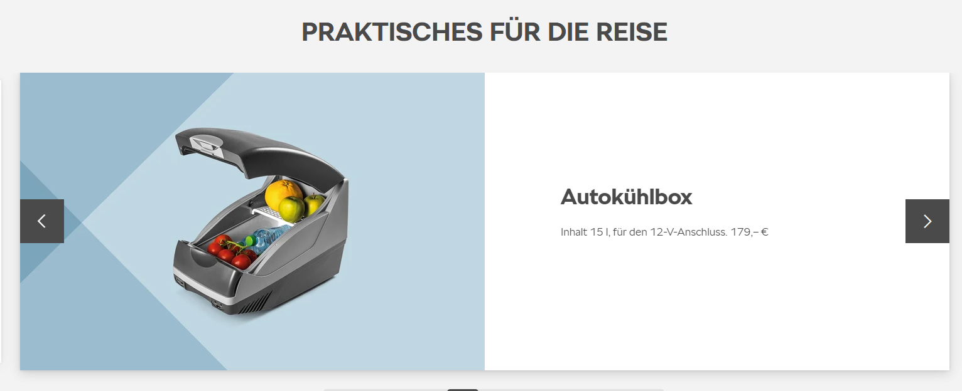
URL | Marke | Produkt | Maßnahme | Preis
URL | Skoda | Zubehör | Autokühlbox | € 179,00

Slide 103
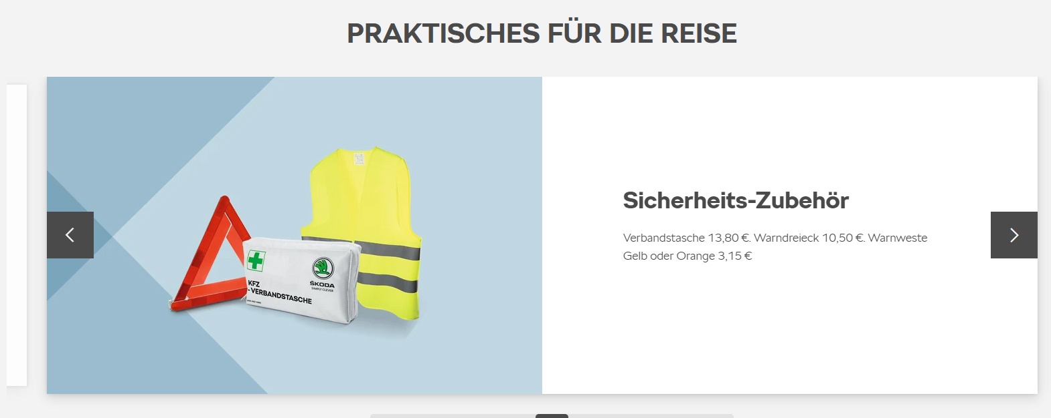
URL | Marke | Produkt | Maßnahme | Preis
URL | Skoda | Sicherheit | Verbandstasche | € 13,80
 |  |  | Warndreieck | € 10,50
 |  |  | Warnweste | € 3,16

Slide 104
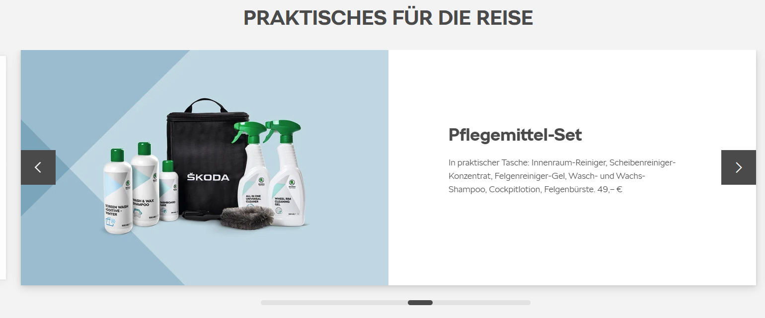
URL | Marke | Produkt | Maßnahme | Preis
URL | Skoda | Pflege | Pflegemittel-Set | € 49,00

Slide 105
URL | Marke | Produkt | Maßnahme | Preis
URL | Skoda | Räder / Reifen | Kostenlose Reifengarantie | € 0,00

Slide 106
Subaru

Slide 107
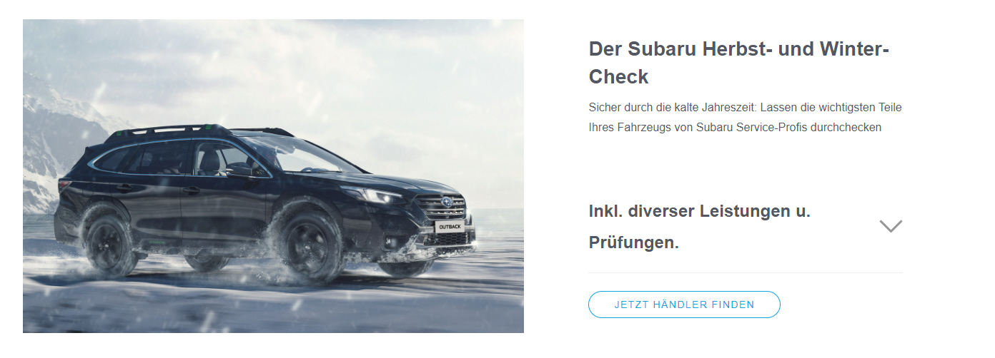
NEU
URL | Marke | Produkt | Maßnahme | Preis
URL | Subaru | Check | Herbst- und Winter-Check

Slide 108
Suzuki

Slide 109
URL | Marke | Produkt | Maßnahme | Preis
URL | Suzuki | Service | Treuebonus, Verlängerung des Mobilservices bei regelmäßiger Wartung

Slide 110
Toyota

Slide 111
URL | Marke | Produkt | Maßnahme | Preis
URL | Toyota | Teile | Uniblade Zentralwischer für Yaris | € 41,00
 |  |  | Leuchtmittel H7 | € 68,00

Slide 112
URL | Marke | Produkt | Maßnahme | Preis
URL | Toyota | Pflege | Scheibenklar | € 3,20
 |  | Zubehör | Dash-Cam | € 245,00

Slide 113
URL | Marke | Produkt | Maßnahme | Preis
URL | Toyota | Schutz | Marderschreck | € 223,00
 |  |  | Steinschlagschutzfolien | € 249,00

Slide 114
NEU
URL | Marke | Produkt | Maßnahme | Preis
URL | Toyota | Check | Winter-Check | € 19,90
 |  | Räder / Reifen | Räderwechsel-Service | € 24,90

Slide 115
NEU
URL | Marke | Produkt | Maßnahme | Preis
URL | Toyota | Service | Jahresinspektion | € 229,00

Slide 116
NEU
URL | Marke | Produkt | Maßnahme | Preis
URL | Toyota | Service | Ölwechsel für Fahrzeuge ab 10 Jahren, inklusive Sicherheits-Check | € 89,00
 |  |  | Ölwechsel für Fahrzeuge ab 10 Jahren, inklusive Sicherheits-Check und Mobilitätsgarantie | € 99,00

Slide 117
URL | Marke | Produkt | Maßnahme | Preis
URL | Toyota | Sicherheit | DNA Diebstahlschutz | € 299,00

Slide 118
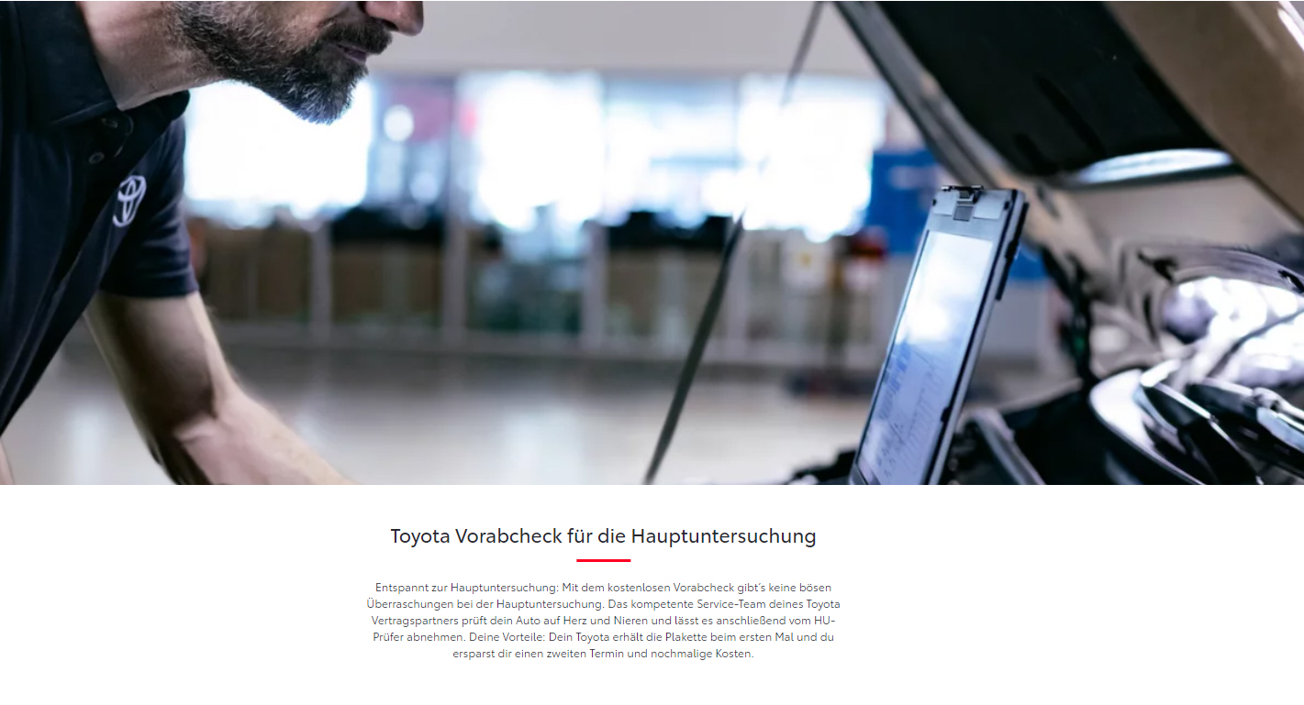
URL | Marke | Produkt | Maßnahme | Preis
URL | Toyota | HU / AU | Kostenloser Vorab-Check | € 0,00

Slide 119
NEU
URL | Marke | Produkt | Maßnahme | Preis
URL | Toyota | Service | Bremsbelag-Wechsel | € 152,00
 |  |  | Batteriewechsel | € 169,00

Slide 120
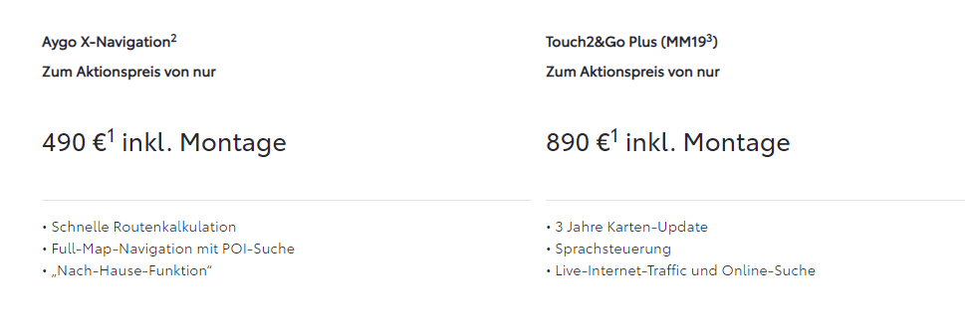
URL | Marke | Produkt | Maßnahme | Preis
URL | Toyota | Navigation | Aygo X-Navigation | € 490,00
 |  |  | Touch2&Go Plus | € 890,00

Slide 121
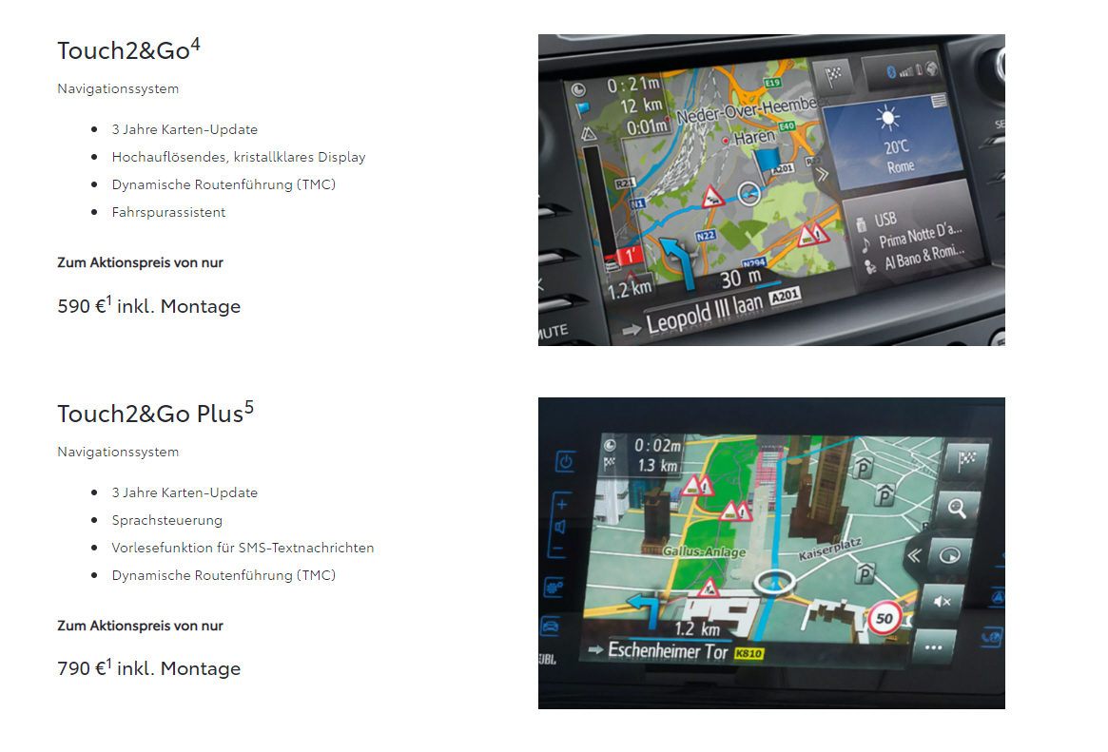
URL | Marke | Produkt | Maßnahme | Preis
URL | Toyota | Navigation | Touch2&Go Plus | € 590,00
 |  |  | Touch2&Go Plus | € 790,00

Slide 122
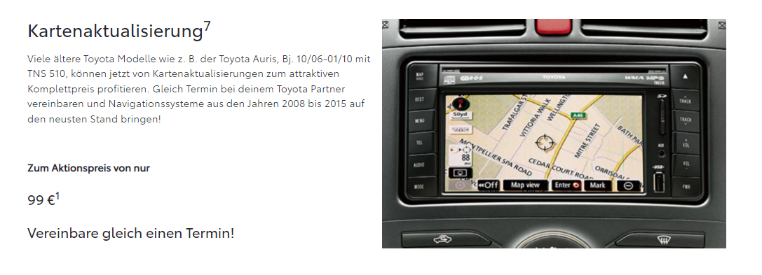
URL | Marke | Produkt | Maßnahme | Preis
URL | Toyota | Navigation | Kartenaktualisierung | € 99,00

Slide 123
Volvo

Slide 124
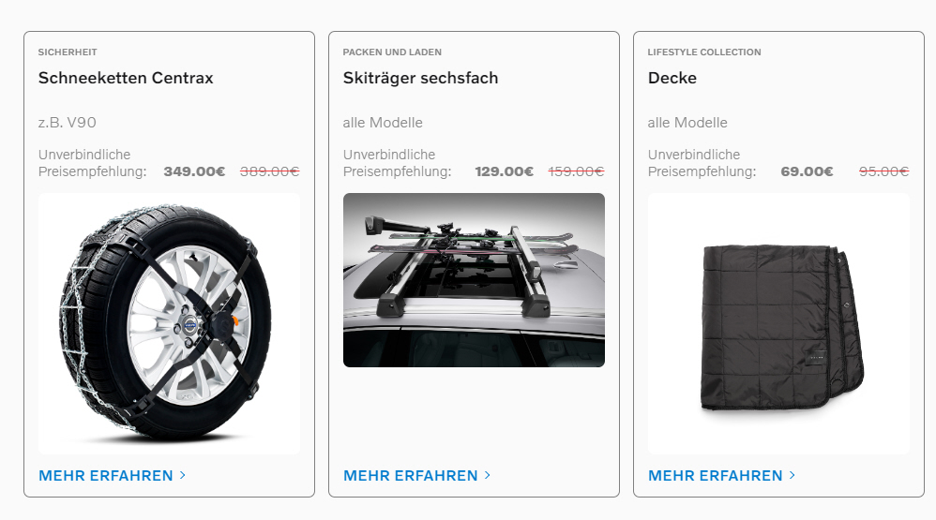
NEU
URL | Marke | Produkt | Maßnahme | Preis
URL | Volvo | Transport | Skiträger sechsfach, statt € 159,- | € 129,00
 |  | Zubehör | Schneeketten Centrax, statt € 389,- | € 349,00
 |  |  | Decke, statt € 95,- | € 69,00

Slide 125
VW

Slide 126
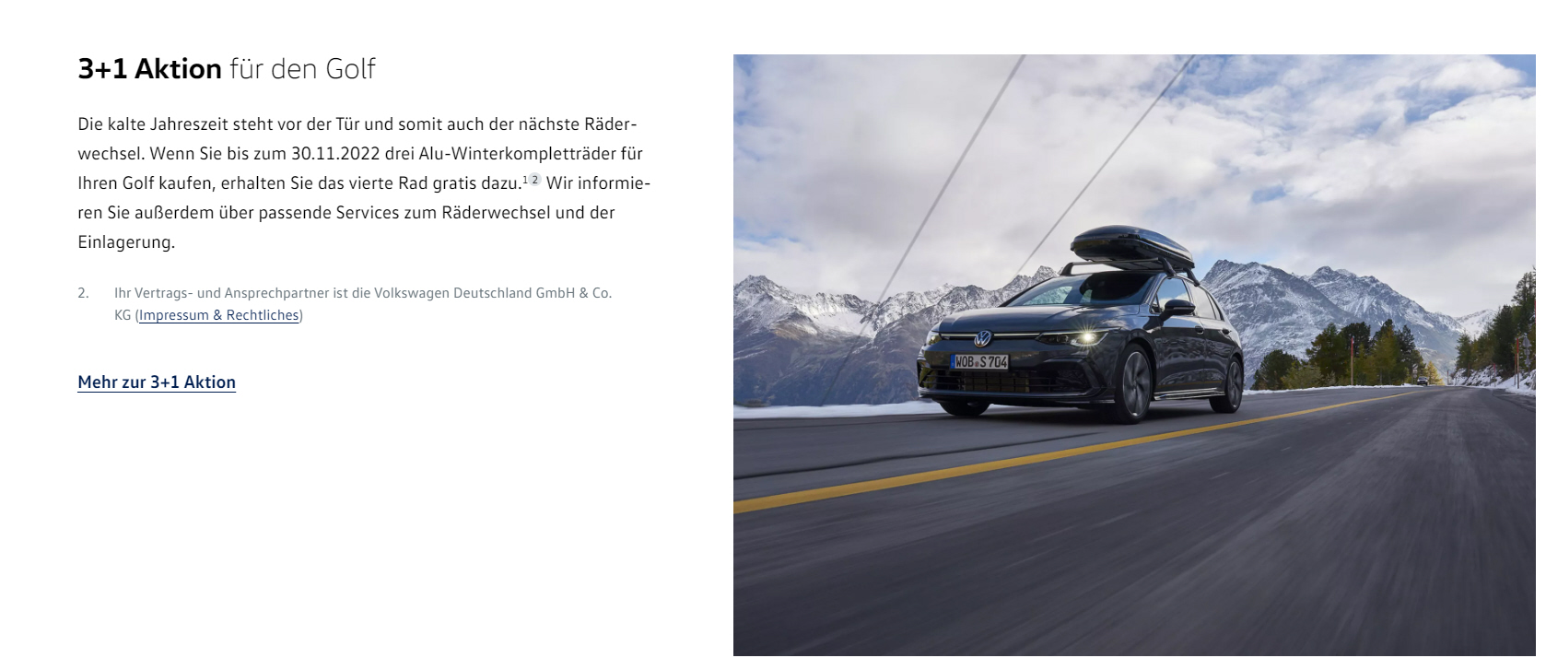
NEU
URL | Marke | Produkt | Maßnahme | Preis
URL | VW | Räder / Reifen | Alu-Winterkompletträder für Golf, 4 zum Preis von 3

Slide 127
NEU
URL | Marke | Produkt | Maßnahme | Preis
URL | VW | Check | Herbst-Check

Slide 128
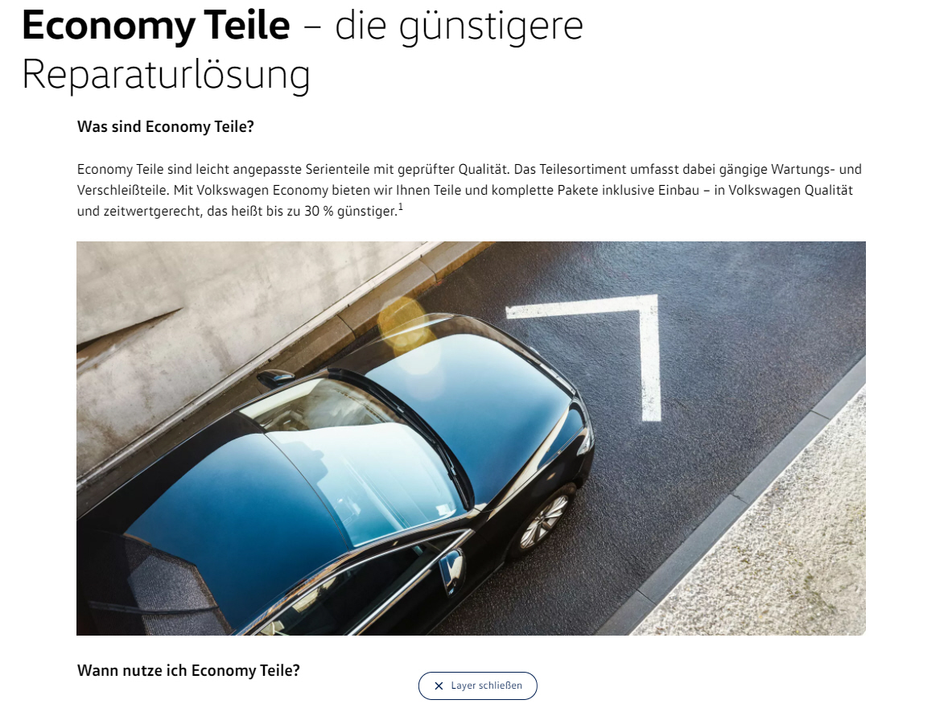
URL | Marke | Produkt | Maßnahme | Preis
URL | VW | Teile | Economy-Teile für Fahrzeuge älter als 4 Jahre, mit 30 % Ersparnis

Slide 129
URL | Marke | Produkt | Maßnahme | Preis
URL | VW | Teile | Austauschteile mit bis zu 40 % Ersparnis

